Slide 1
Encapsulamento

Slide 2
agenda
Main
contatos
tamanho
adiciona()
remove()
mostra()
indiceOK()
main()
Flávio José M. Coelho – LP3
Notes:
2

Slide 3
Agenda sem encapsulamento
Main tem acesso total aos membros de Agenda.
Flávio José M. Coelho – LP3
Notes:
3

Slide 4
Agenda sem encapsulamento
Isto causa:
- Dependência de implementação.
- Se atributos de Agenda mudam, Main muda!
Flávio José M. Coelho – LP3
Notes:
4

Slide 5
Agenda sem encapsulamento
Como resolver o problema da dependência de implementação?
Encapsulando a classe
Flávio José M. Coelho – LP3
Notes:
5

Slide 6
Encapsulamento
O encapsulamento é uma forma de restringir o acesso aos atributos e aos métodos de um objeto.
Um objeto que precisa da colaboração de outro objeto para realizar alguma tarefa simplesmente envia uma mensagem a este último.
obterNotaAluno (“Pedro”)
Objeto Professo
Objeto Aluno
9,5

Slide 7
Encapsulamento
Esconde a estrutura dos dados e implementação interna dos métodos do objeto.
Mudanças internas na implementação dos métodos não têm impacto sobre os objetos clientes.

Slide 8
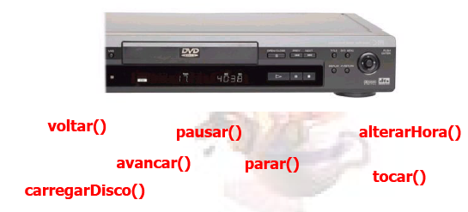
Encapsulamento
Objeto DVD

Slide 9
Encapsulamento
Os objetos clientes conhecem somente as assinaturas dos métodos requisitados.
Geralmente, utiliza-se modificadores de acesso para privar os atributos do acesso direto (tornando-os privados)
Implementa-se os métodos que acessam e alteram os atributos como públicos.

Slide 10
Classes em UML: Modificadores de acesso
Para cada atributo e método, o diagrama de classes utiliza símbolos que representam os modificadores de acesso.
+ público: visível em qualquer classe de qualquer pacote
- privado: visível somente dentro da própria classe
# protegido: visível para classes do mesmo pacote e subclasses
Exemplo:
getNome() : String
+ nome : String

Slide 11
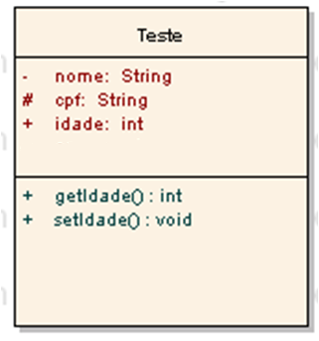
Exemplo - Classes em UML
Nome da
Classe
Atributos
Exemplo
Modificadores
De
Acesso
Métodos

Slide 12
Exemplo - Classes Contato Encapsulada
Contato
– nome : String
– tel : int
+ mostra(): void
Flávio José M. Coelho – LP3
Notes:
12

Slide 13
Métodos get e set
O que fazer quando precisamos:
1.Obter o valor de um atributo privado?
2.Modificar o valor um atributo privado?
Flávio José M. Coelho – LP3
Notes:
13

Slide 14
Método get
Também chamado de getter.
Obtém o valor de um atributo privado.
Seu uso é irrestrito pois não modifica o atributo consultado.
Flávio José M. Coelho – LP3
Notes:
14

Slide 15
Método get
private Tipo atributo;
public Tipo getAtributo() {
return atributo;
}
Flávio José M. Coelho – LP3
Notes:
15

Slide 16
Método get
Exemplo:
private String nome;
public String getNome() {
return nome;
}
Flávio José M. Coelho – LP3
Notes:
16

Slide 17
Método get
Exemplo:
Contato c =
new Contato(“Ana”, 123);
String nome = c.getNome();
Flávio José M. Coelho – LP3
Notes:
17

Slide 18
Método set
Também chamado de setter.
Modifica o valor de um atributo privado.
Somente deve ser usado se não houver outro método que modifique o valor do atributo.
Flávio José M. Coelho – LP3
Notes:
18

Slide 19
Método set
private Tipo atributo;
public
void setAtributo(Tipo atributo){
this.atributo = atributo;
}
Flávio José M. Coelho – LP3
Notes:
19

Slide 20
Método set
Exemplo:
private String nome;
public
void setNome(String nome) {
this.nome = nome;
}
Flávio José M. Coelho – LP3
Notes:
20

Slide 21
Método set
Exemplo:
Contato c =
new Contato(“Ana”, 123);
String x = “Beatriz”;
c.setNome(x);
Flávio José M. Coelho – LP3
Notes:
21

Slide 22
Métodos get e set
Em geral, quando encapsulamos escrevemos todos os métodos get/set.
Isso é regra geral, mas há exceções: outros métodos que façam o papel de get/set.
Flávio José M. Coelho – LP3
Notes:
22

Slide 23
Métodos get e set
Código no Eclipse
– Contato com get/set
– Agenda com get/set
Flávio José M. Coelho – LP3
Notes:
23

Slide 24
Exercício - Diagrama de Classes
Crie classes que modelem as situações abaixo, e sugira valores para os modificadores de acesso, métodos e atributos:
Em um sistema de uma loja veterinária, cada animal tratado deve ter armazenadas suas informações de nome, sexo, idade e espécie. O animal pode iniciar ou finalizar um tratamento;
Cada dono de animal, deve ter seu nome, endereço e telefone que possui armazenados. O dono de animal pode marcar uma consulta ou tratamento e pagá-los;
Os veterinários devem ter seu nome, telefone, endereço e número do Conselho Veterinário. Cada um pode efetuar uma consulta ou efetuar um tratamento.

Slide 25
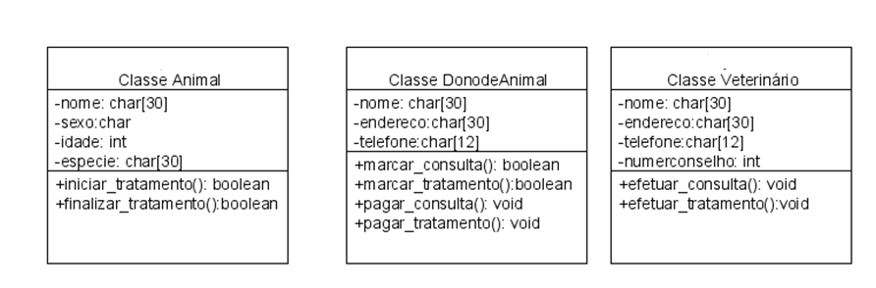
Exercício - Diagrama de Classes

